Slide 1

INSTITUTO PANAMEÑO DE HABITACIÓN ESPECIAL
EXTENSIÓN PENONOMÉ
Tema : Actividades de la vida diaria
Licda. Marta Haydee Rodríguez
Trabajo Social

Slide 2
Índice
Presentación
Índice
Situación.
Objetivo.
Población dirigida y gráfica.
Técnica de trabajo Social
¿Que son las actividades de la vida diaria.?
Clasificación de las actividades diarias.
Alimentación.
Vestuario,
Bañarse –ingresar al baño
Higiene y cuidado personal
quienes van hacerlo
tiempo
Video de las actividades diarias

Slide 3
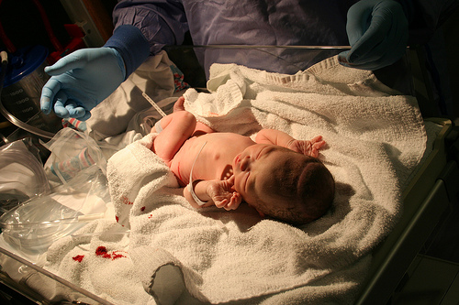
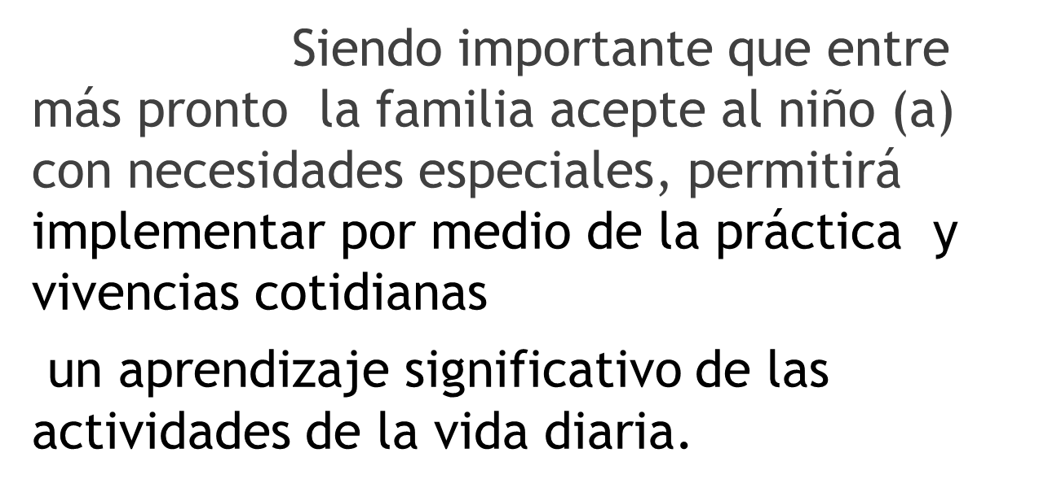
Situación
La llegada de un hijo e hija con discapacidad genera en la familia una situación de desequilibrio emocional, frustración y confusión en el manejo para tratarlo o atenderlo.
Esta foto de Autor desconocido está bajo licencia CC BY-SA-NC

Slide 4
Objetivo:
Fomentar la autonomía e independencia en los niños con discapacidad necesarias en las habilidades y destrezas de las actividades de la vida diaria.

Slide 5
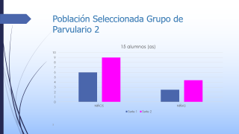
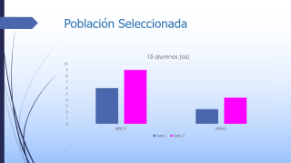
Población Seleccionada Grupo de Parvulario 2

Slide 6
Técnica de trabajo Social
Realizar las valoraciones domiciliares.
Encuesta relacionadas a las funciones que puede o no realizar el niño.
Evaluación y seguimiento de la dinámica familiar.
Identificar las necesidades del estudiante en implementos técnicos o mobiliarios adecuados a su entorno.
Coordinar acciones a nivel transdisciplinario inter e institucional.
Estrategias de atención con las familias y su entorno social
Permitir que el niño participe del área escolar
Los padres y familiares participar en taller ,cursos secciones de entrenamiento con equipo técnico- Docentes

Slide 7
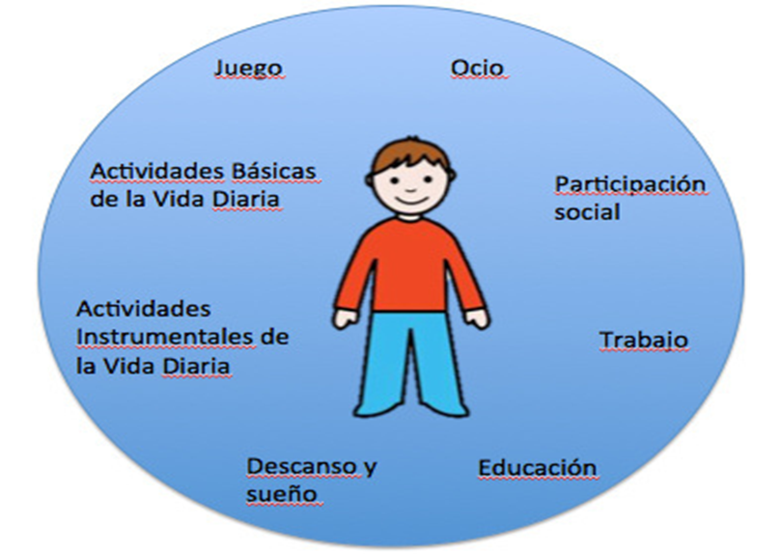
¿Qué son las actividades de la vida diaria?
Las actividades de vida diaria son aquellas actividades que engloban las capacidades de autocuidado más elementales y necesarias que el ser humano realiza de forma cotidiana

Slide 8
Clasificación de las actividades diarias
Actividades de la vida diaria
Básicas
instrumentales
Avanzadas
Alimentación ,higiene vestuario, control de esfínteres
Manejo de dinero , medicación ,limpieza del hogar, preparación de comida manejo de trasporte y teléfono
Conducta social relaciones interpersonales

Slide 9
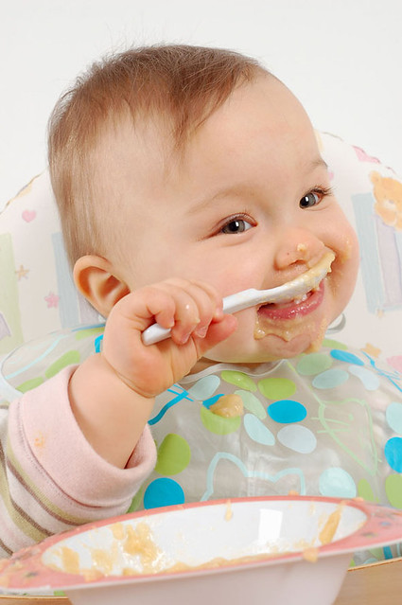
Alimentación
La alimentación, es un proceso de interacción entre el niño y su cuidador en el cual se asegura un equilibrio nutricional y se procesan experiencias sociales y emocionales que apoyan el desarrollo de habilidades físicas , cognitivas y afectivas.
Esta foto de Autor desconocido está bajo licencia CC BY-SA

Slide 10
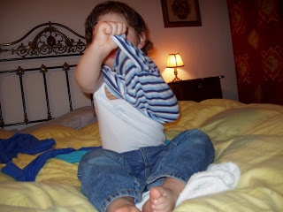
Vistiéndose
Para algunos niños, no es suficiente con tener toda la ropa colocada en el orden en que deben ponérsela. Necesitan información visual. Habrá que preparar un esquema detallado en estos casos, con dibujos de cada prenda de ropa, colocados en orden.
Esta foto de Autor desconocido está bajo licencia CC BY-SA-NC

Slide 11
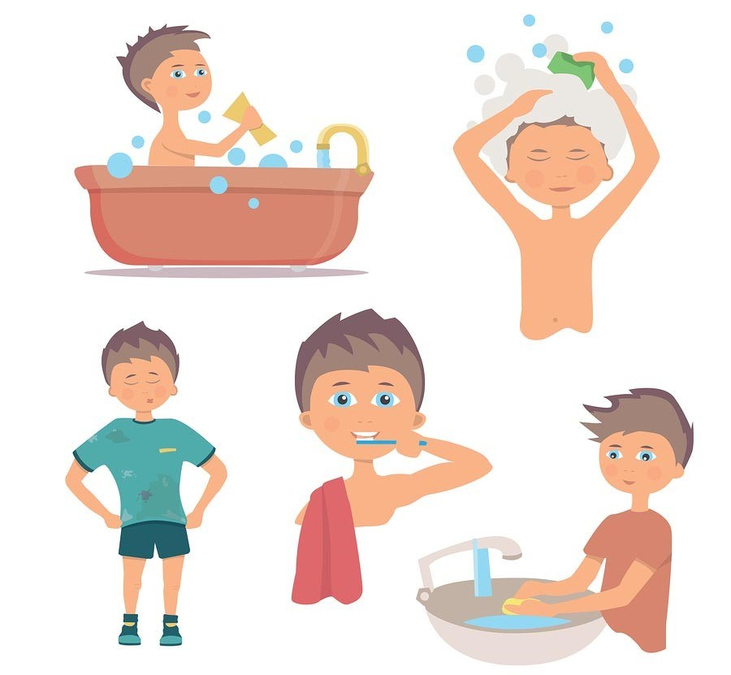
Bañarse
  Empiece simplemente con familiarizar al niño/a con el baño, para lo que sirve y cómo usarlo.
Esta foto de Autor desconocido está bajo licencia CC BY-NC

Slide 12
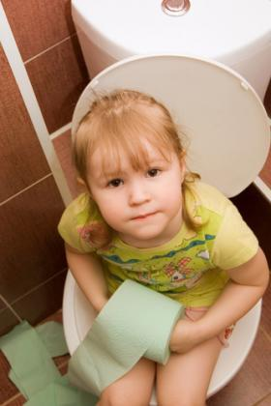
Higiene
Control de esfínter:
Es posible en gran parte por la cooperación, la comunicación y el trabajo conjunto con su hijo/a.
Esta foto de Autor desconocido está bajo licencia CC BY-NC-ND

Slide 13
Quienes van hacerlo
Los padres y familia ( que sean de confianza).
Apoyo de los docentes
Equipo técnico- supervisión

Slide 14
Tiempo
DURANTE LAS 4 SEMANAS DE CADA MES
M | A | M | A | J | J | A | S | O | N
ORIENTACION | TALLER | Capacitaciones | Practicas | Practicas | Practicas | Practicas | Practicas | Presentación de técnica | Resultados
1
2
3
4

Slide 15

Video

